Slide 1


Луна — спутник Земли
Презентация создана в Fibonacci

Slide 2
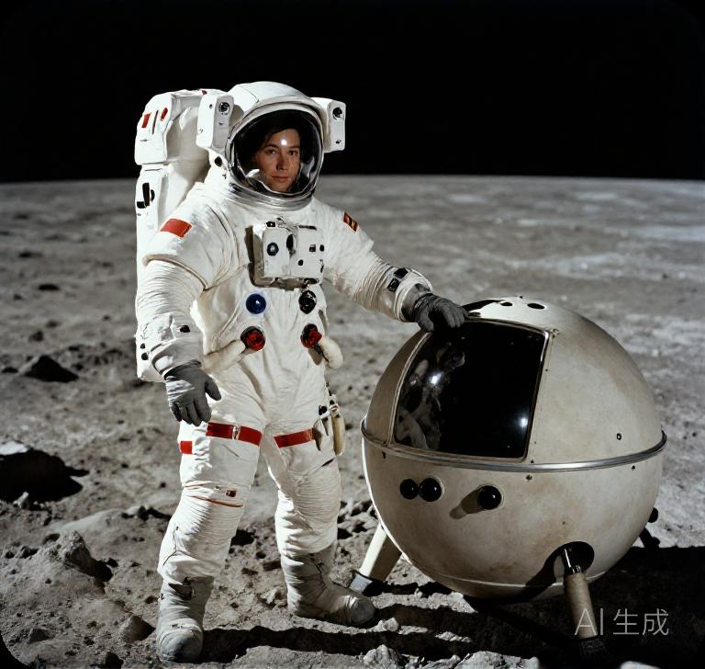
Луна — естественный спутник Земли
01
Общие сведения о Луне
Луна — единственный естественный спутник Земли, ее размер примерно в 4 раза меньше Земли, и она вращается вокруг нее за 27,3 дня.
02
История изучения Луны
Первое подтвержденное наблюдение Луны человеком — в древности, а в 1969 году миссия Apollo 11 высадила на Луну первых астронавтов: Нила Армстронга и Buzz Aldrin.
03
Современное исследование Луны
В 21 веке Луна стала объектом новых миссий, включая китайский Chang’e-4 и американский Artemis, планирующих возвращение человека на Луну.
2

Slide 3
Строение Луны
Внутреннее устройство
Поверхность Луны
Луна состоит из коры, мантии и ядра, ее внутреннее строение изучено по данным с орбитальных аппаратов и лунных зондов.
Особенности лунных пород
На поверхности много кратеров, морей и горных хребтов, образованных миллионы лет назад в результате столкновений.
Самые распространённые породы — базальты и анортозиты, их возраст достигает до 4,5 миллиарда лет.
3

Slide 4
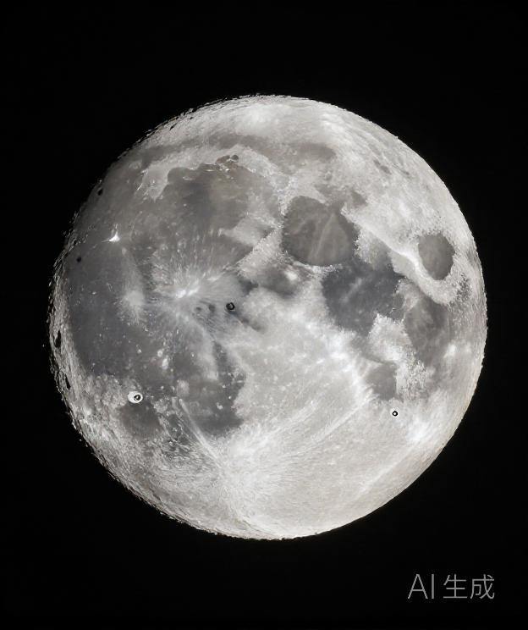
Фазы Луны и их значение
Основные фазы
Историческое значение
Луна проходит через фазы новолуния, первой и третьей четвертей, полнолуния, которые повторяются каждые 29,5 дней.
Фазы Луны использовались в древних календарях и навигации, а также влияют на приливы и отливы.
Современное использование
Современные астрономы и фермеры продолжают учитывать фазы Луны для планирования своих дел.
4

Slide 5
Луна и Земля: взаимное влияние
Гравитационная связь
01
Гравитационное притяжение Луны вызывает приливы и отливы в океанах Земли, что впервые объяснил Исаак Ньютон в 17 веке.
Тайм-лы и фиксация
02
Луна всегда обращена к Земле одной стороной, так как ее вращение синхронизировано с орбитой, что обнаружено в XIX веке.
Долгосрочные эффекты
03
Со временем Луна удаляется от Земли примерно на 3,8 см в год, что подтверждается спутниковыми измерениями.
5

Slide 6
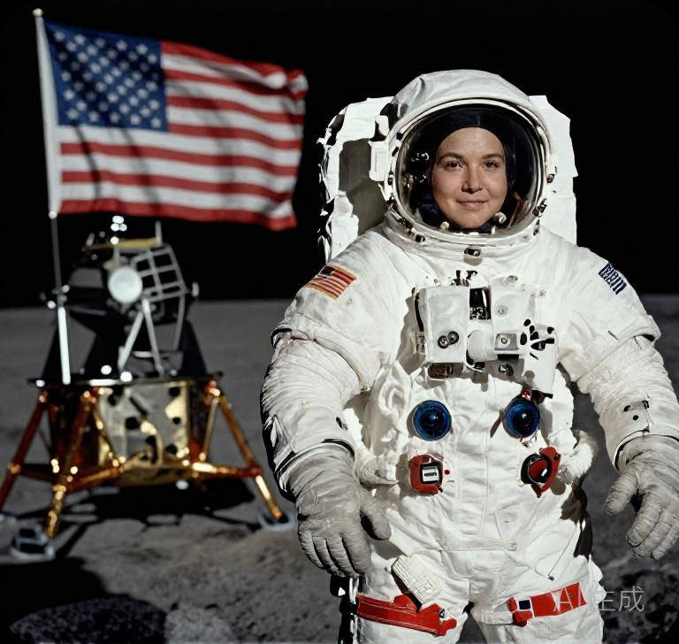
Миссии на Луну
01
Первые полеты
Первый человек, Нил Армстронг, высадился на Луне в рамках программы Apollo 11 20 июля 1969 года.
02
Современные проекты
Проекты Artemis и Chang’e планируют возвращение человека и автоматические станции на Луну в 2020-2024 годах.
03
Значение миссий
Миссии позволяют изучать геологию Луны и разрабатывать технологии для будущих космических путешествий.
6

Slide 7
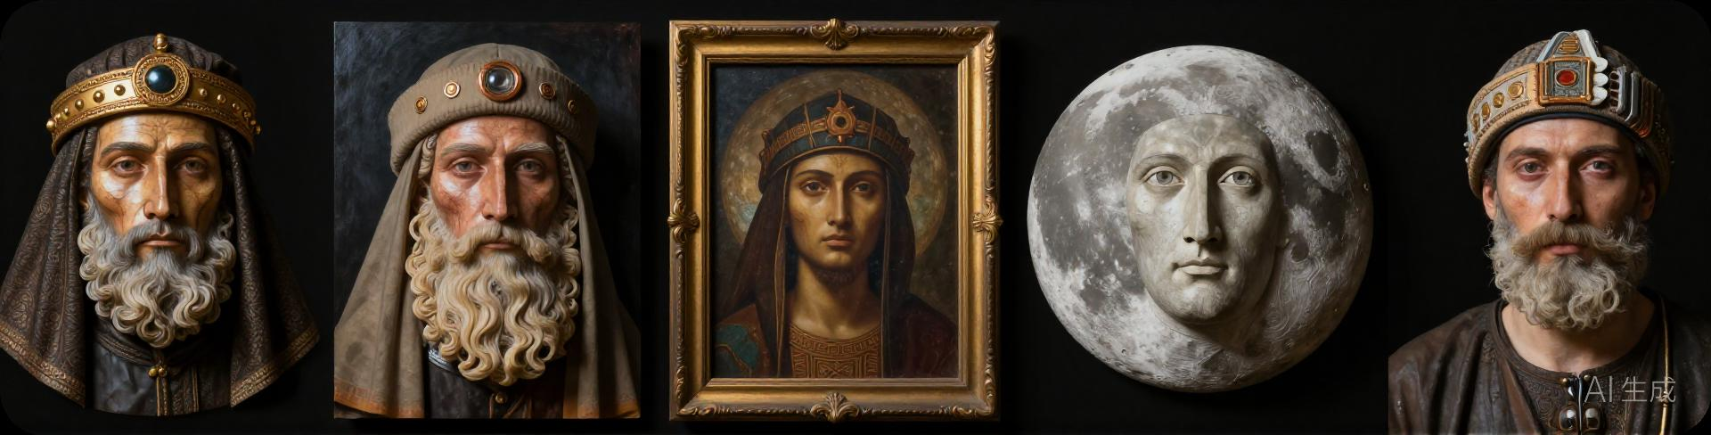
Значение Луны для Земли
Геологическая роль
Культурное значение
Научное значение
Луна влияет на геологические процессы и атмосферу Земли, создавая приливы и стабилизируя наклон оси.
Луна занимает важное место в мифах, религиях и искусстве различных народов на протяжении тысяч лет.
Исследование Луны помогает понять происхождение Солнечной системы и развитие планет.
7

Slide 8
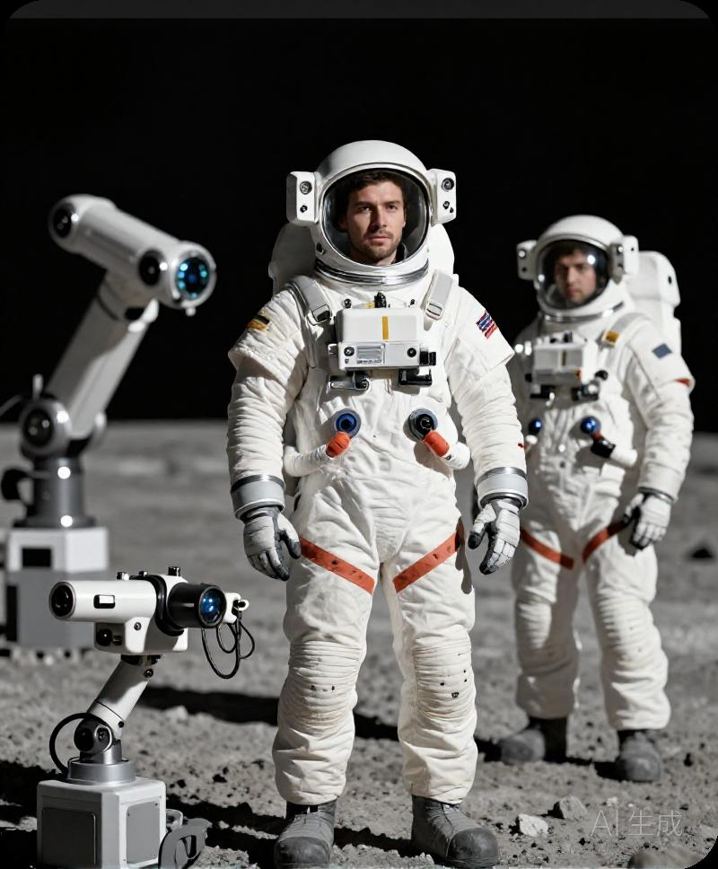
Лунные исследования в будущем
Планируемые миссии
В 2024-2026 годах планируется возвращение человека на Луну в рамках программы Artemis III.
Лунная база и ресурсы
Возможна постройка постоянных баз для исследований и добычи ресурсов, таких как водяной лед.
Перспективы для космоса
Луна станет стартовой площадкой для дальнейших миссий на Марс и другие планеты.
8

Slide 9
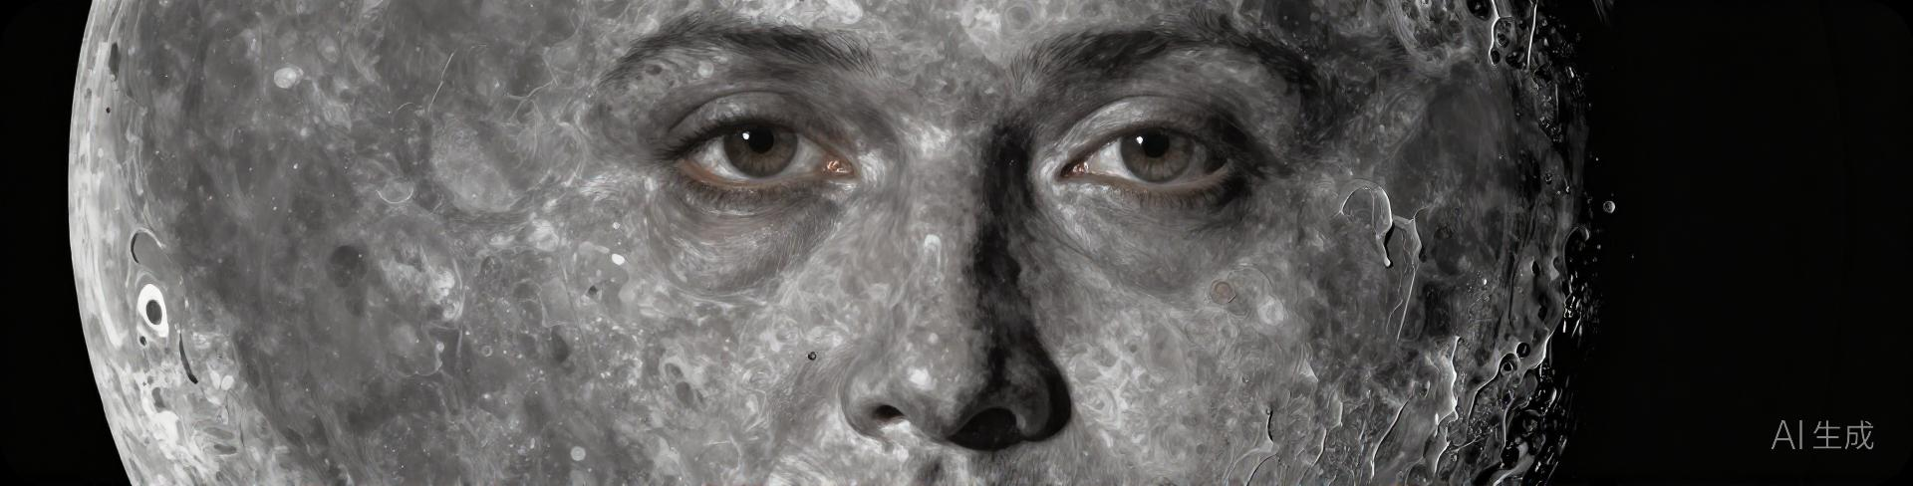
Луна в культуре и искусстве
Луна в литературе и кино
Образы в искусстве
Современное восприятие
1
2
3
Луна вдохновляла писателей и режиссеров — от мифов до научной фантастики, таких как фильмы о космосе.
Луна изображается в живописи, музыке и скульптуре как символ тайны и вечности.
Луна остается популярным объектом для фотосъемки, дизайна и культурных мероприятий по всему миру.
9

Slide 10


Спасибо за внимание!
Презентация создана в Fibonacci

